Slide 1


BAB 13
PERTEMUAN 14
HAK AZASI MANUSIA

Slide 2

Tujuan Pembelajaran
Mampu memahami ruang lingkup dan urgensi materi pendidikan pancasila dan kewarganegaraan. Mampu memahami pengertian dan hakikat hak asasi manusia. Mampu memahami perkembangan pemikiran HAM di Indonesia. Mampu memahami bentuk-bentuk HAM dan nilai-nilai HAM.

Slide 3
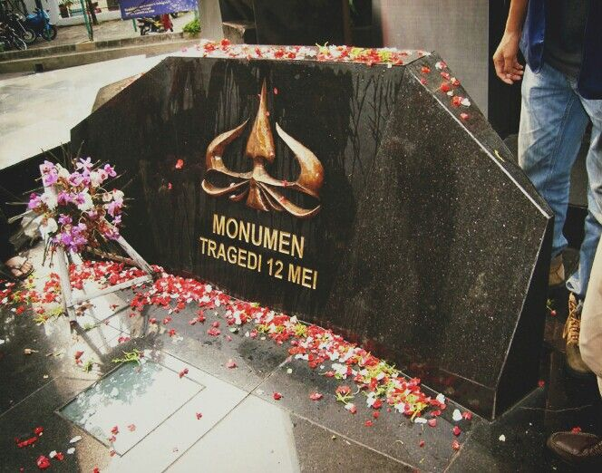
Pelanggaran HAM di Indonesia.
Tragedi Trisakti terjadi pada 12 Mei 1998.
Dalam tragedi ini terjadi peristiwa penembakan mahasiswa Universitas Trisakti.
Pada tahun 1998, terjadi krisis moneter yang berakibat ke banyak sektor.
Keadaan ini mengundang aksi protes mahasiswa.
Pada tanggal tersebut mahasiswa Universitas Trisakti mengadakan longmarch menuju gedung MPR/DPR untuk kemudian melakukan demo.
Namun, sebelum sampai di gedung tersebut, aksi ini ditentang oleh polisi.
Setelah kedua pihak berunding, disepakati bahwa Polisi dan mahasiswa sama-sama mundur.
Saat mahasiswa mundur kembali ke kampus mereka, terjadi sebuah provokasi yang menyebabkan beberapa mahasiswa terpancing.
Akhirnya kerusuhan pun terjadi, polisi melakukan penembakan sehingga empat mahasiswa tewas dan beberapa luka-luka.

Slide 4

Pelanggaran HAM di Indonesia.
Pembuhuhan Munir Said Thalib adalah seorang aktivis HAM.
Ia telah banyak melakukan pembelaan hukum pada orang-orang tertindas.
Salah satunya adalah menjadi pembela keluarga korban penculikan paksa yang terjadi pada tahun 1997 dan 1998.
Munir juga merupakan pengkritik pemerintah yang berkuasa saat itu.
Di tahun 2004, Munir ditemukan tewas dalam pesawat yang menuju Amsterdam.
Hasil autopsi yang dilakukan oleh tim forensik Belanda menemukan adanya senyawa arsenik dalam jasad Munir.
Hasil ini mengindikasikan bahwa aktivis HAM ini sengaja diracun oleh pihak tertentu yang bermaksud menyingkirkannya.

Slide 5
Pelanggaran HAM di Indonesia.
Pelanggaran HAM berat masa lalu menurut pemerintah:
1. Peristiwa 1965 - 1966
Pembantaian terhadap orang-orang yang diduga terafiliasi dengan Partai Komunis Indonesia menyebabkan sekitar 500.000 hingga 3 juta orang tewas.
2. Penembakan Misterius (1982 - 1986)
Korban peristiwa ini mencapai 2.000 hingga 10.000 orang yang pelakunya diduga membunuh atas perintah jabatan di bawah koordinasi Panglima Komando Pemulihan Keamanan dan Ketertiban RI.
3. Pembantaian Talangsari, Lampung (1989)
Pembantaian kelompok Warsidi yang dituduh sebagai kelompok Islam radikal di Talangsari, Lampung Timur. Peristiwa ini menyebabkan 130 orang tewas dan 229 orang dianiaya.

Slide 6
Pelanggaran HAM di Indonesia.
4. Tragedi Rumoh Geudong di Aceh (1989 - 1998)
Sepuluh tahun operasi militer di Aceh menyebabkan 781 orang tewas, 163 orang hilang, 102 perempuan diperkosa. Sebagian korban terbunuh dan diperkosa di Rumoh Geudong.
5. Penembakan Mahasiswa Trisakti (1998)
Empat mahasiswa Universitas Trisakti tewas tertembak saat aksi menumbangkan Presiden Soeharto pada 12 Mei 1998.
6. Penculikan dan Penghilangan Orang Secara Paksa (1997 - 1998)
Sekitar 23 aktivis prodemokrasi diculik dan dihilangkan secara paksa yag pelakunya antara lain adalah Tim Mawar dari Komando Pasukan Khusus Angkatan Darat.
7. Tragedi Semanggi I dan II (1998 - 1999)
Demonstrasi menetang sidang istimewa MPR pada November 1998 (Semanggi I) dan September 1999 (Semanggi II) mengakibatkan 29 orang tewas.

Slide 7
Pelanggaran HAM di Indonesia.
8. Tragedi Simpang Kertas Kraft Aceh (KKA) di Aceh (1999)
Pasukan militer menembaki masyarakat yang memprotes penganiayaan warga Aceh di persimpangan jalan PT Kertas Kraft Aceh, mengakibatkan 46 orang tewas.
9. Peristiwa Wasior, Manokwari, Papua (2001)
Tragedi ini mengakibatkan 4 orang tewas dan 39 orang disiksa.
10. Kasus Wamena, Papua (2003)
Tragedi ini mengakibatkan 9 orang tewas, 38 orang terluka, dan penduduk di 25 kampung dipindahkan secara paksa.
11. Tragedi Jambu Keupok di Aceh Selatan, Aceh (2003)
Peristiwa ini mengakibatkan 16 orang tewas dengan cara ditembak dan dibakar.

Slide 8
Bentuk-bentuk HAM
Bentuk-bentuk HAM dapat diklasifikasikan sebagai berikut: (Erwin, 2012: 167):
1. Hak sipil (hak sipil terdiri dari: hak diperlakukan sama dimuka hukum, hak bebas dari
kekerasan, hak khusus bagi kelompok anggota masyarakat tertentu dan hak hidup dan
kehidupan.
2. Hak politik (terdiri dari kebebasan berserikat dan berkumpul, hak kemerdekaan
mengeluarkan pikiran dengan lisan dan tulisan, dan hak menyampaikan pendapat dimuka
umum)
3. Hak ekonomi (terdiri dari hak jaminan sosial, hak perlindungan kerja, hak perdagangan,
dan hak pembangunan berkelanjutan.
4. Hak sosial dan budaya (terdiri dari hak memperoleh kesehatan, dan hak memperoleh
perumahan dan pemukiman)

Slide 9
TUGAS
Berdasarkan bentuk-bentuk HAM di Indonesia
Sebutkan salah satu contoh kegiatan/pelaksaan HAM tersebut
(pilih salah satu bentuk HAM)

